Slide 1




Slide 2

На мебельном рынке множество механизмов с подвесными дверьми, расположенными внахлест относительно друг друга, начиная от самого простейшего (Командор-Раум+ и т.д.) до более технически сложных и состоящих из 2-х скрытых направляющих профилей сверху и снизу шкафа и дополнительных опций для комфорта клиента.

Slide 3
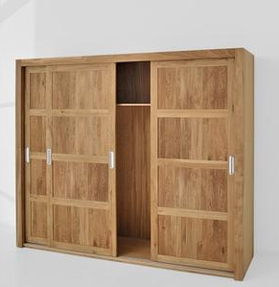
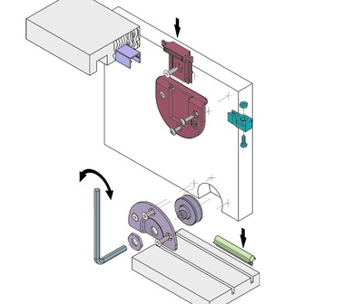
Системы раздвижения дверей с профилями, расположенными внутри шкафа, накладными или врезными сверху и снизу: очень низкая стоимость, как правило без демпфирования (без доводчиков).

Slide 4
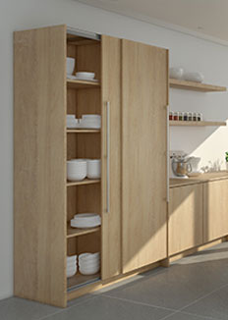
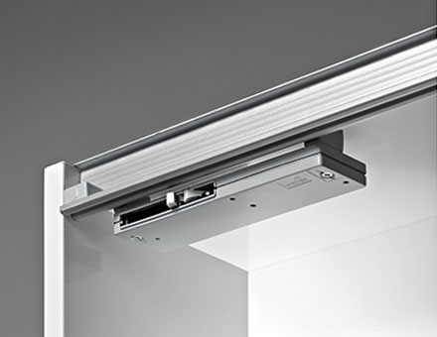
Системы раздвижения дверей с направляющими профилями, установленными по фронту каркаса шкафа: эстетика внешнего вида не самая лучшая, с функцией демпфирования – стопоры или демпферы.

Slide 5
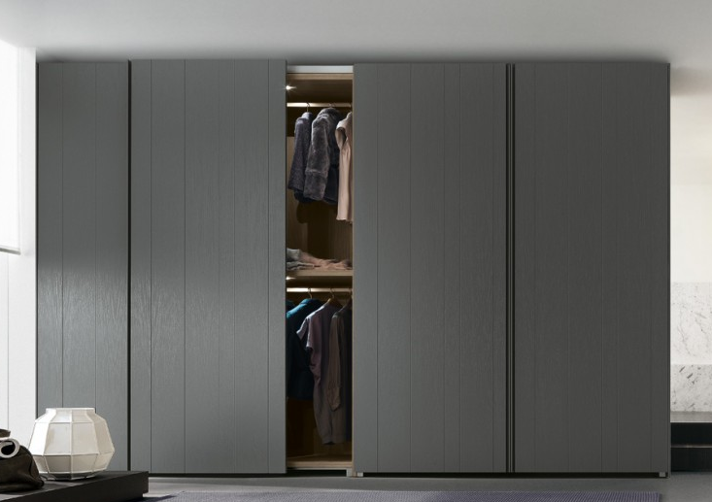
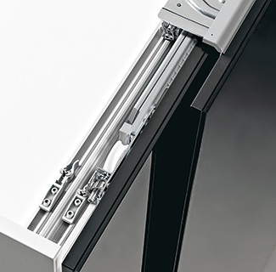
Системы раздвижения дверей с направляющими профилями, установленными над верхней панелью и под нижней панелью шкафа: с улучшенной эстетикой, хорошие шумовые характеристики, доводчики крепятся к дверям или устанавливаются в профилях.

Slide 6
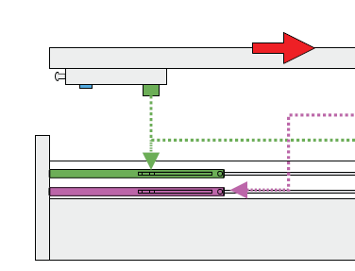
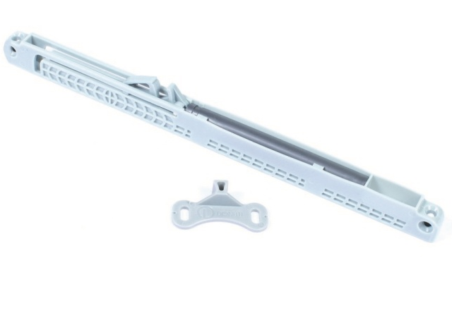
Доводчики внутри профилей обычно действуют только в 1-м направлении, поэтому для 2-х дверей нужно 2 доводчика - на открывание и 2 – на закрывание.

Slide 7
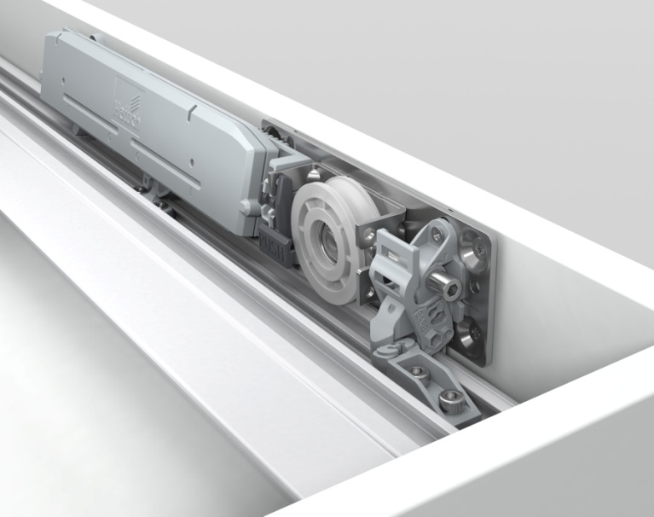
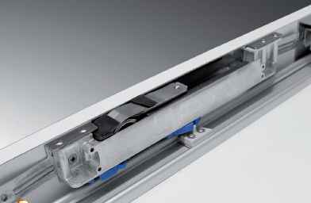
Доводчики, установленные на дверь, могут работать в 2-х направлениях. Важно: для правильной работы механизма дверь должна быть геометрически прямой и ровной для обеспечения срабатывания активатора доводчика, установленного в профиле.

Slide 8
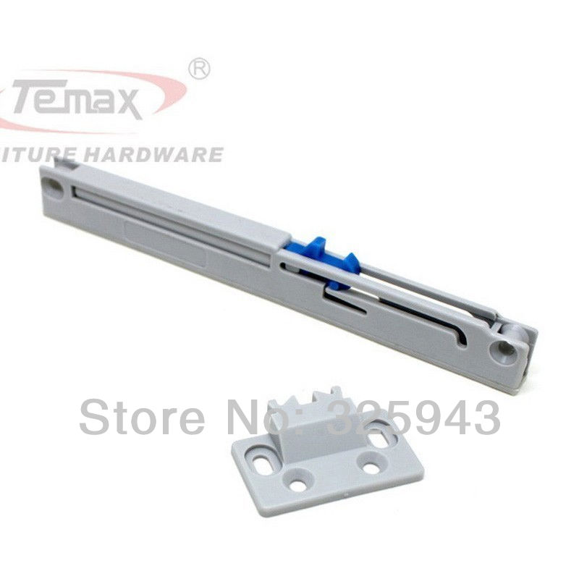
Доводчики всех типов - пневматические, гидравлические, газовые, масляные или пружинные, используют тяговую пружину для доставки двери в конечное положение движения. Сила действия пружины в NхМ может быть различной, но она одинакова для открывания или закрывания двери.
Nm

Slide 9
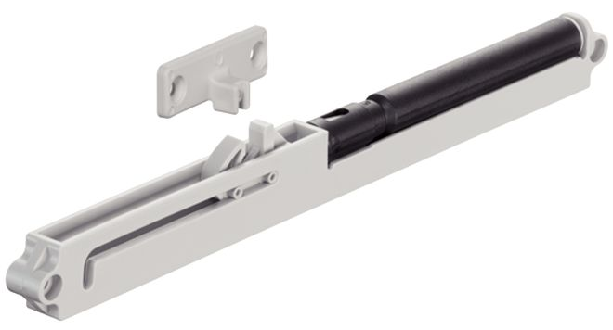
Устройство замедления имеет активатор, установленный непосредственно в профиле или на одном из кронштейнoв, и он обуславливает начало замедления двери при срабатывании доводчика. Tакие доводчики имеют шумовой эффект при взводе и отпускании пружины.

Slide 10
Glow+ представляет новый концепт concept демпфирования дверей, который отличается от всех существующих на рынке систем открывания дверей.

Slide 11
Основные преимущества
Инновационная технология
Исключительно бесшумное скольжение и демпфирование
Мягкая работа доводчика, не требующая усилий при открывании или закрывании дверей
Простой и недорогой набор компонентов
Легкий и быстрый монтаж
Великолепная эстетика (компонентов не видно!)

Slide 12
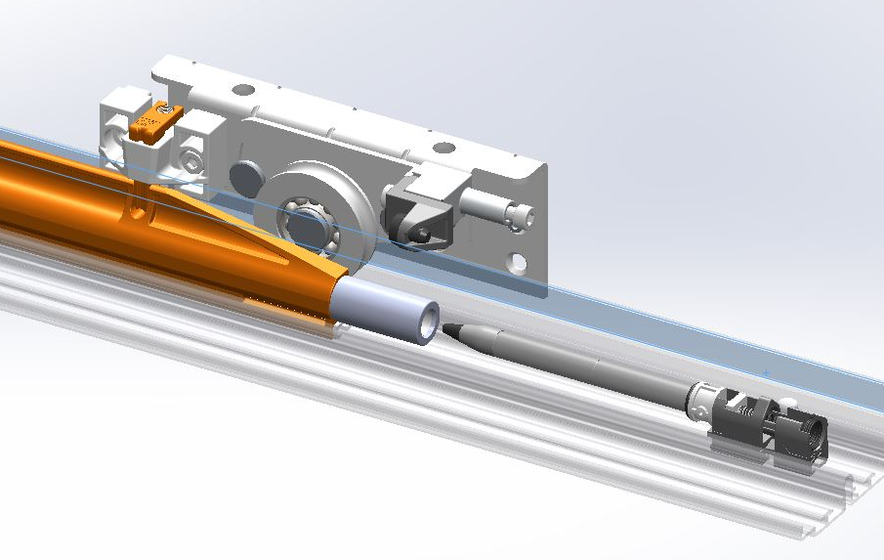
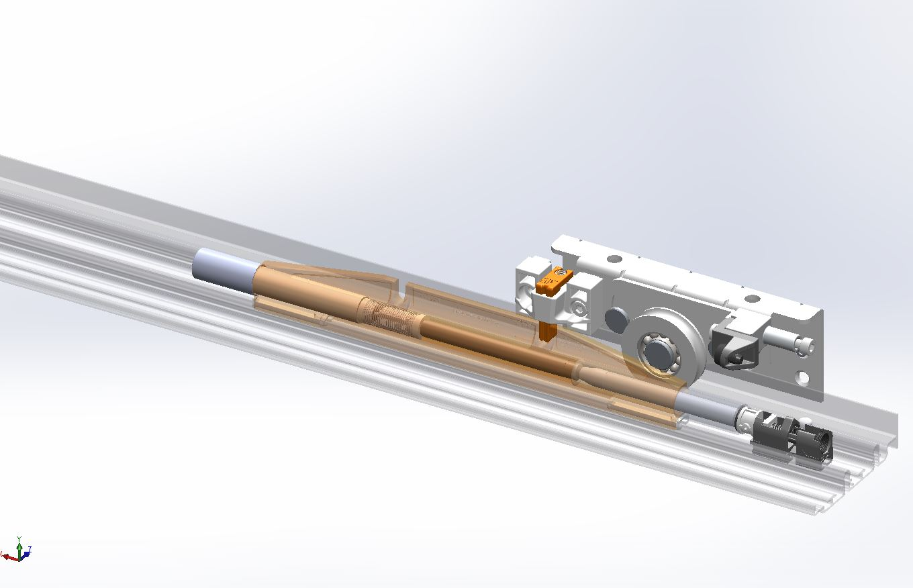
Инновационная магнитно-гидравлическая технология. Glow+ - первая в мире система с использованием магнита для работы доводчика. Мы постоянно сотрудничаем с Italian Research Council (Итальянский Центр Исследований) для оптимизации применения натуральных материалов.

Slide 13
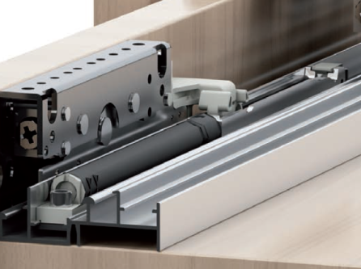
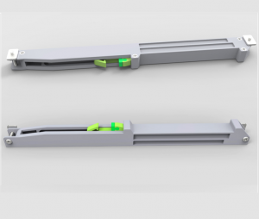
2. Абсолютно бесшумная работа доводчиков. Glow+ не требует применения механизма взвода-отпускания, и гарантирует бесшумное демпфирование как никакая другая система в мире!
1. inserting
2. Positioning
3. Locking
Традиционные доводчики

Slide 14
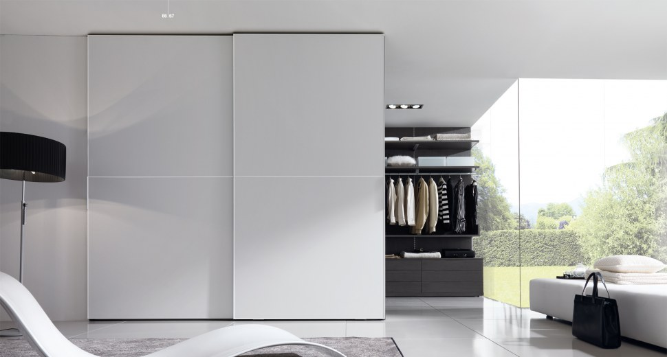
Мягкое скольжения и открывание-закрывание без усилий. Магнитное поле замещает действие силовой пружины и генерирует силовое поле, необходимое для плавного прихода двери в конечное положение. Glow+ требует всего 15-16Nm в качестве прикладываемого усилия.
45 kg
70 kg
1. inserting
2. Positioning
3. Locking

Slide 15
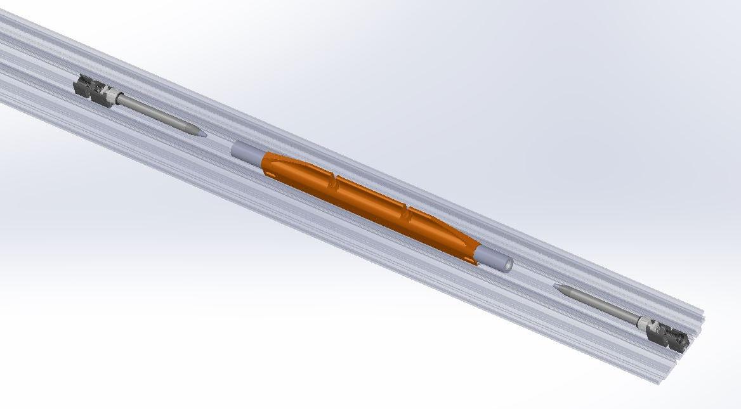
4. Простой набор компонентов. Поскольку набор компонентов не велик, система очень проста в монтаже и одновременно надежна. Нужно всего лишь установить 2 стопора и 1 доводчик для 1-й двери в профиле без применения винтов или саморезов.

Slide 16
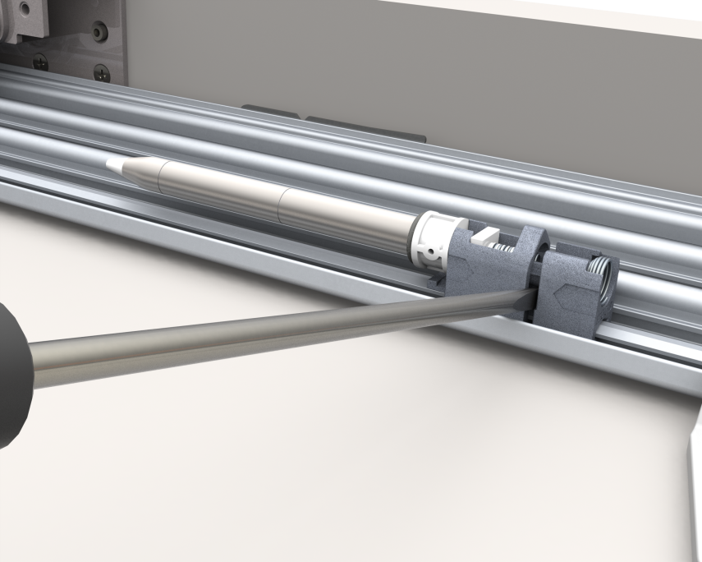
5. Простая регулировка. Стопоры имеют инновационную технологию «авто-замок» (auto-lock), позволяющую быстро разблокировать и сдвинуть стопоры, просто повернув деталь стопора отверткой на 90° градусов.
1. inserting
3. Locking

Slide 17
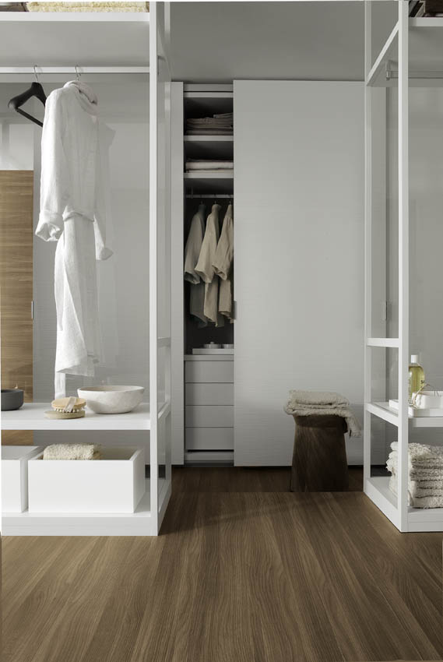
6. Эстетически приятный внешний вид. Фронтальная декоративная планка с установленными на ней магнитами полностью интегрирует механизм со шкафом, и даже открытая дверь не позволяет Вам увидеть компонентов механизма.
1. inserting
3. Locking

Slide 18
Tехнические параметры
Максимальный вес 1-й двери : 70кг
Maксимальная толщина двери: 50мм
Mинимальная ширина двери для установки доводчика:
  2 двери – 600мм
  3 двери – 830мм
Высота расположения двери от пола: 17 или 33мм
Вертикальная регулировка: +5/-0 мм

Slide 19
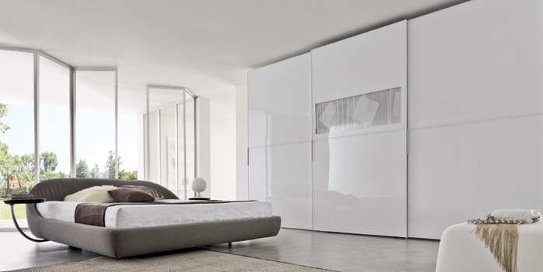

Slide 20
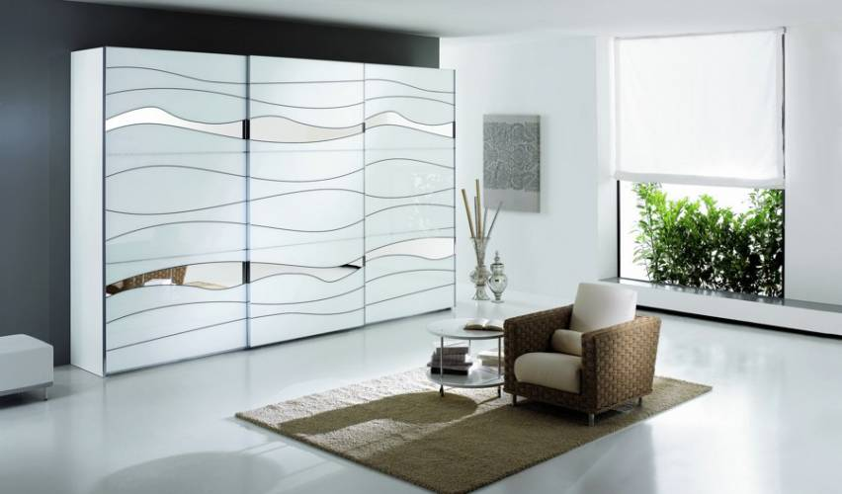

Slide 21
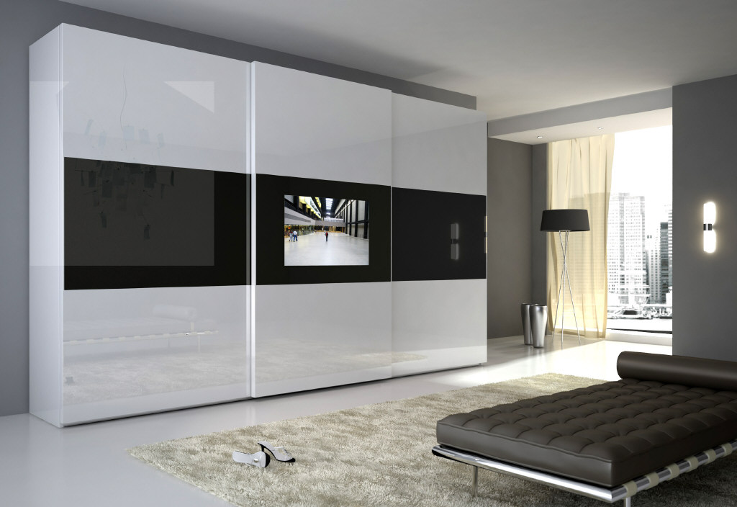

Slide 22
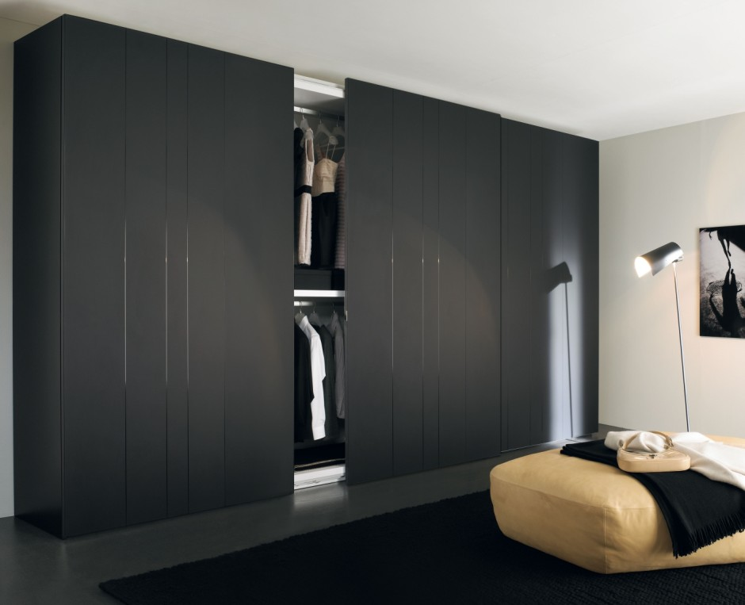

Slide 23
www.bortoluzzi.com

